Slide 1

SPIRÁLNÍ DYNAMIKA
Mgr. Marie Krejčová

Slide 2
SPIRÁLNÍ DYNAMIKA (SD)
Terapeutický a pohybový koncept
„C’est une facon de voir le corps.“ Yolande Deswarthe
Univerzální princip: Spirála se line jako červená stuha v držení a pohybové koordinaci lidského těla.
Návod pro použití pro vlastní tělo

Slide 3
HISTORIE SPIRÁLNÍ DYNAMIKY
SD se začala vyvíjet od 80. let 20. Století
Akademie Spiraldynamic sídlí v Curychu
Zakladatelé:
Yolande Deswarte (Francie, fyzioterapeutka)
Christian Larsen (Švýcarsko)

Slide 4

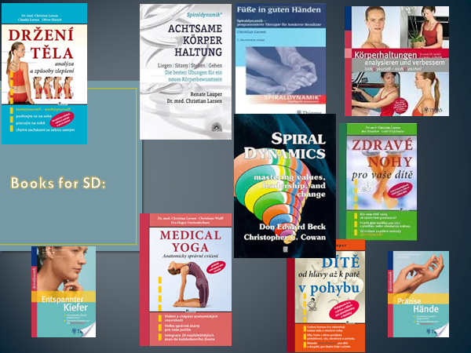
LITERATURA O SPIRÁLNÍ DYNAMICE

Slide 5
SPIRÁLNÍ DYNAMIKA POSTULÁTY
Člověk se pohybuje trojrozměrně v trojrozměrném prostoru.
Trojrozměrné sešroubování je známkou koordinovaného pohybu páteře při běhu a chůzi.
Hledáme koordinovaný pohyb.
Člověk má volbu být koordinovaný, a nebo nebýt koordinovaný.
Uspořádání anatomické struktury pohybového systému je podřízeno konstrukčním principům.

Slide 6
PRINCIPY SPIRÁLNÍ DYNAMIKY
POLARITA
PRINCIP VZPŘÍMENÍ (AUTOELONGACE)
KLENBA
SPIRÁLNÍ PRINCIP
VLNA
KLÍN

Slide 7
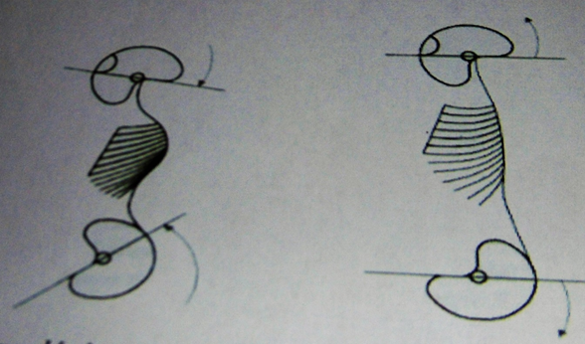
PŘÍKLADY PRINCIPŮ
Polarita: hlavice/jamka, začátek/konec svalu
Autoelongace: srolování dvou pólů pracujících proti sobě (hypertonní struktury jsou uvolňovány, hypotonické aktivovány)

Slide 8
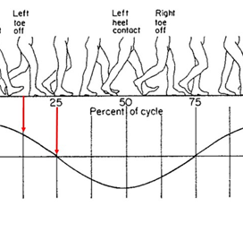
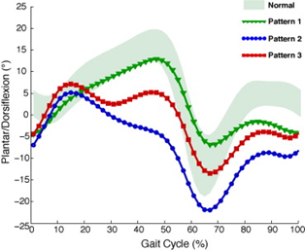
PŘÍKLADY PRINCIPŮ
Princip klenby: konvexní strana je aktivní v prodloužení, konkávní je aktivní ve zkrácení (klenba ruky a nohy)
Spirální princip: spirální průběhy svalů a vazů
Princip vlny: vlnovitý pohyb nohy při chůzi

Slide 9
PROSTOR
Je definován 3 rovinami & 3 na ně kolmými osami
3 D pohyb = 3 D rotace & 3 D translokace/translace
Rotace = točivý pohyb kolem osy
Translokace/translace = posun podél osy
Osy:
X = šířka (transverzální osa) ~ anteverze/retroverze pánve
Y = hloubka (sagitální osa) ~ rotace
Z = výška (longitudinální osa) ~ lateroflexe

Slide 10
IMPULZNÍ CENTRA
Kruhovitě, hvězdicovitě či plošně uspořádané svaly
Odtud vychází impulzy k pohybu v jednotlivých pólech, dochází k centrování kloubů, je regulováno napětí vazů, mají i funkci posturální
Příklady: svaly pánevního dna, m. orbicularis oris, m. deltoideus (zejména přední část), dlouhá hlava m. biceps brachii, svaly příčné klenby nohy (m. abductor hallucis, m. abductor digiti minimi, m. adductor hallucis caput obliquum, m. opponens digiti minimi, m. adductor hallucis caput transversum, mm. interossei dorsales and plantares, mm. lumbricales), zevní rotátory kyčle (m. gluteus med. and min., TFL).

Slide 11
UČENÍ POHYBU V TERAPII & VEDENÍ POHYBU
Usilujeme o koordinovaný pohyb & korekci nekoordinovaného pohybu či stereotypu.
Cílem je integrace anatomicky koordinovaného držení a pohybu do denních činností.
Diferenciální učení (prof. Dr. M. Spitzer):
  = neučit pohybu LINEÁRNĚ, nýbrž DIFERENCIÁLNĚ = při cvičení využít různé pomůcky a polohy (nejen v lehu na zádech) > tím se podporuje nervový systém ke vzniku nových nervových spojů.

Slide 12
KROKY PRO UČENÍ POHYBU
Vnímání a prociťování s aspektem na uvědomování & změnu průběhu pohybu
Mobilizace
Uvolnění hypertonních struktur, excentrická & koncentrická práce svalů
Napřímení osy trupu, horních & dolních končetin
Aktivace impulzního centra
Aktivace/posílení oslabených struktur
Navedení koordinovaného pohybu/impulzu k pohybu
Vědomé různorodé cvičení
Integrace koordinovaného pohybového vzoru do denních a pohybových aktivit.

Slide 13
ZEVNÍ & VNITŘNÍ SPIRÁLA PÁNVE
DEFINICE ZEVNÍ SPIRÁLY
DEFINICE VNITŘNÍ SPIRÁLY
Rotace pánve kolem osy transverzální a translace podél osy sagitální dozadu.
Rotace kolem osy sagitální a translace podél osy longitudinální dolů.
Rotace kolem osy longitudinální ven a translace podél osy transverzální mediálně (přiblížení těžiště těla ke kolmici).
Poznámka: zevní spirála uzavírá SI skloubení v jeho dolním úseku/horní část SI skloubení je otevřena.
Rotace pánve kolem osy transverzální a translace podél osy sagitální dopředu.
Rotace pánve kolem osy sagitální a translace podél osy longitudinální nahoru.
Rotace pánve kolem osy longitudinální a translace podél osy transverzální laterálně.
Poznámka: vnitřní spirála zavírá horní část SI skloubení/dolní část otevírá.

Slide 14
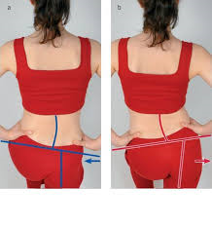
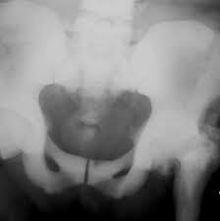
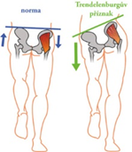
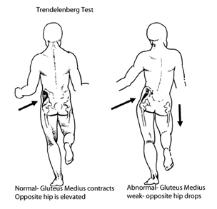
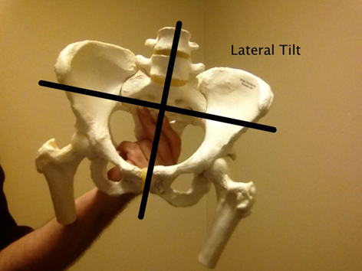
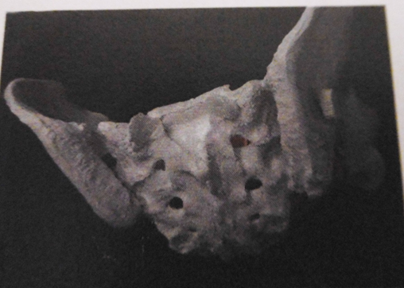
ZEVNÍ & VNITŘNÍ SPIRÁLA PÁNVE

Slide 15
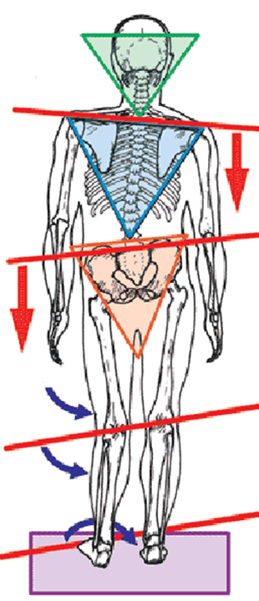
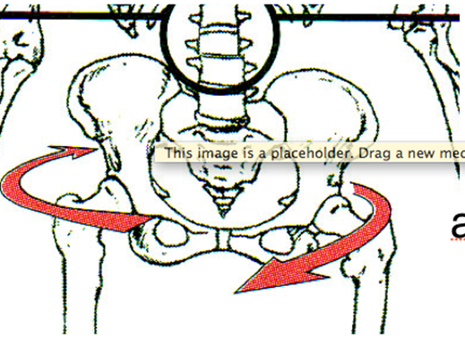
FYZIOLOGICKÉ LATERÁLNÍ KLOPENÍ PÁNVE

Slide 16
KLINIKA
Při stoji na 1 DK je fyziologické sešikmení pánve, nikoliv pánev rovnoběžně. Pokud je pánev ve vertikále → výrazný tlak na ploténky.
U kročné DK je pánev ve vnitřní spirále (m. obliquus internus abdominis), impulz jde z hrudníku od dolních žeber dozadu.
Spirální sešroubování dává stabilitu → ZR femuru, VR fibuly a tibie (antetorzní úhel femuru je norma) → tudíž ZR je zde přirozená → centrace KYK a tudíž i lepší stabilita KYK.
Pokud spirální sešroubování není → vzniká instabilita.

Slide 17
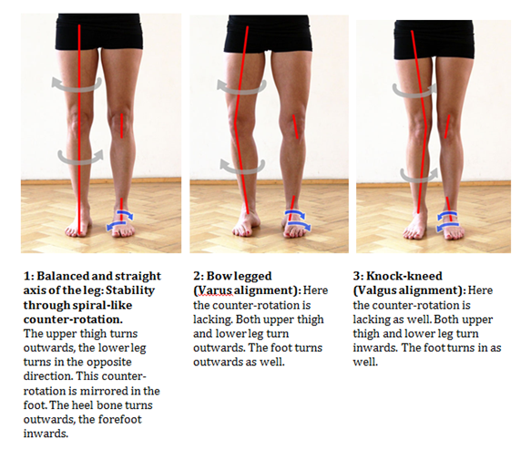
SPIRÁLNÍ SEŠROUBOVÁNÍ DKK
Kyčel:
Antetorze hlavice femuru → převaha zevních rotátorů
Spirální stočení dlouhých kostí (zevní či vnitřní rotace)
Koleno:
Při plném natažení kolene dochází k závěrečné rotaci.
Hlavní pohybem je flexe/extenze s nepatrným stupněm rotačního pohybu od femuru a tibie → 3 D pohybové chování kostí.
 | Ve flexi | V extenzi
KYČEL | Flx, Add, ZR | Ex, Abd, VR
KOLENO | Flx, VR | Ex, ZR
HORNÍ HLEZNO | dorziflexe | Plantární Flx

Slide 18
POSTAVENÍ PÁNVE OVLIVŇUJE
Vzpřímení a tvar páteře:
Postavení kyčlí a tím osu dolních končetin & jejich stabilitu/dynamiku.
Hallux valgus často důsledek nenapřímené pánve.
Stojná & kročná fáze:
Stoj na obou DKK → funguje princip vzpřímení
Stoj na jedné DK → spirální pohyby (protože na každé straně je to jinak)
  Zevní spirála pánve u fáze stojné
  Vnitřní spirála pánve u fáze kročné

Slide 19
KLINICKÉ POZNÁMEČKY 1
Pro dobrý ROM u HK: nutná stabilita lopatky + volnost ramene
Lopatka by měla být ve frontální (ne sagitální) rovině
Fyziologická flexe HK (u OKC): zevní spirála lopatky + vnitřní spirála humeru (40° retroverze hlavice humeru) & naopak
CKC (uzavřený kinematický řetězec) = při opoře: zevní spirála lopatky + zevní spirála humeru!
Pokud není pohyb v hrudníku dostatečný, "dorovnáváme" to lopatkou → lopatka je pak v sagitální rovině a ztrácí se diferencovaný (oddělený) pohyb hlavice humeru → ztráta prostoru v ramenním pletenci → vzniká impingement syndrom.
Impingement sy = hlavice humeru a akromion je tlačen dopředu

Slide 20
KLINIKA
ZEVNÍ SPIRÁLA LOPATKY:
m. trapezius (horní & příčná část), m. levator scapulae, mm. rhomoboidei, m. serratus anterior
Funkční spolupráce těchto svalů = lopatka jde posteriorně-kaudálně-laterálně.
VNITŘNÍ SPIRÁLA LOPATKY:
m. pectoralis minor, m. trapezius (dolní část), m. subclavius
Funkční spolupráce těchto svalů = lopatka jde anteriorně-kraniálně-mediálně.
VNITŘNÍ SPIRÁLA HUMERU:
m. biceps brachii (dlouhá hlava), přední část m. deltoideus
Funkční spolupráce těchto svalů = hlavice humeru jde posteriorně-kaudálně-laterálně.
Manžeta rotátorů centruje hlavici humeru. Je podporována impulzem od dlouhé hlavy m. biceps brachii a předního deltového svalu → terapie?

Slide 21
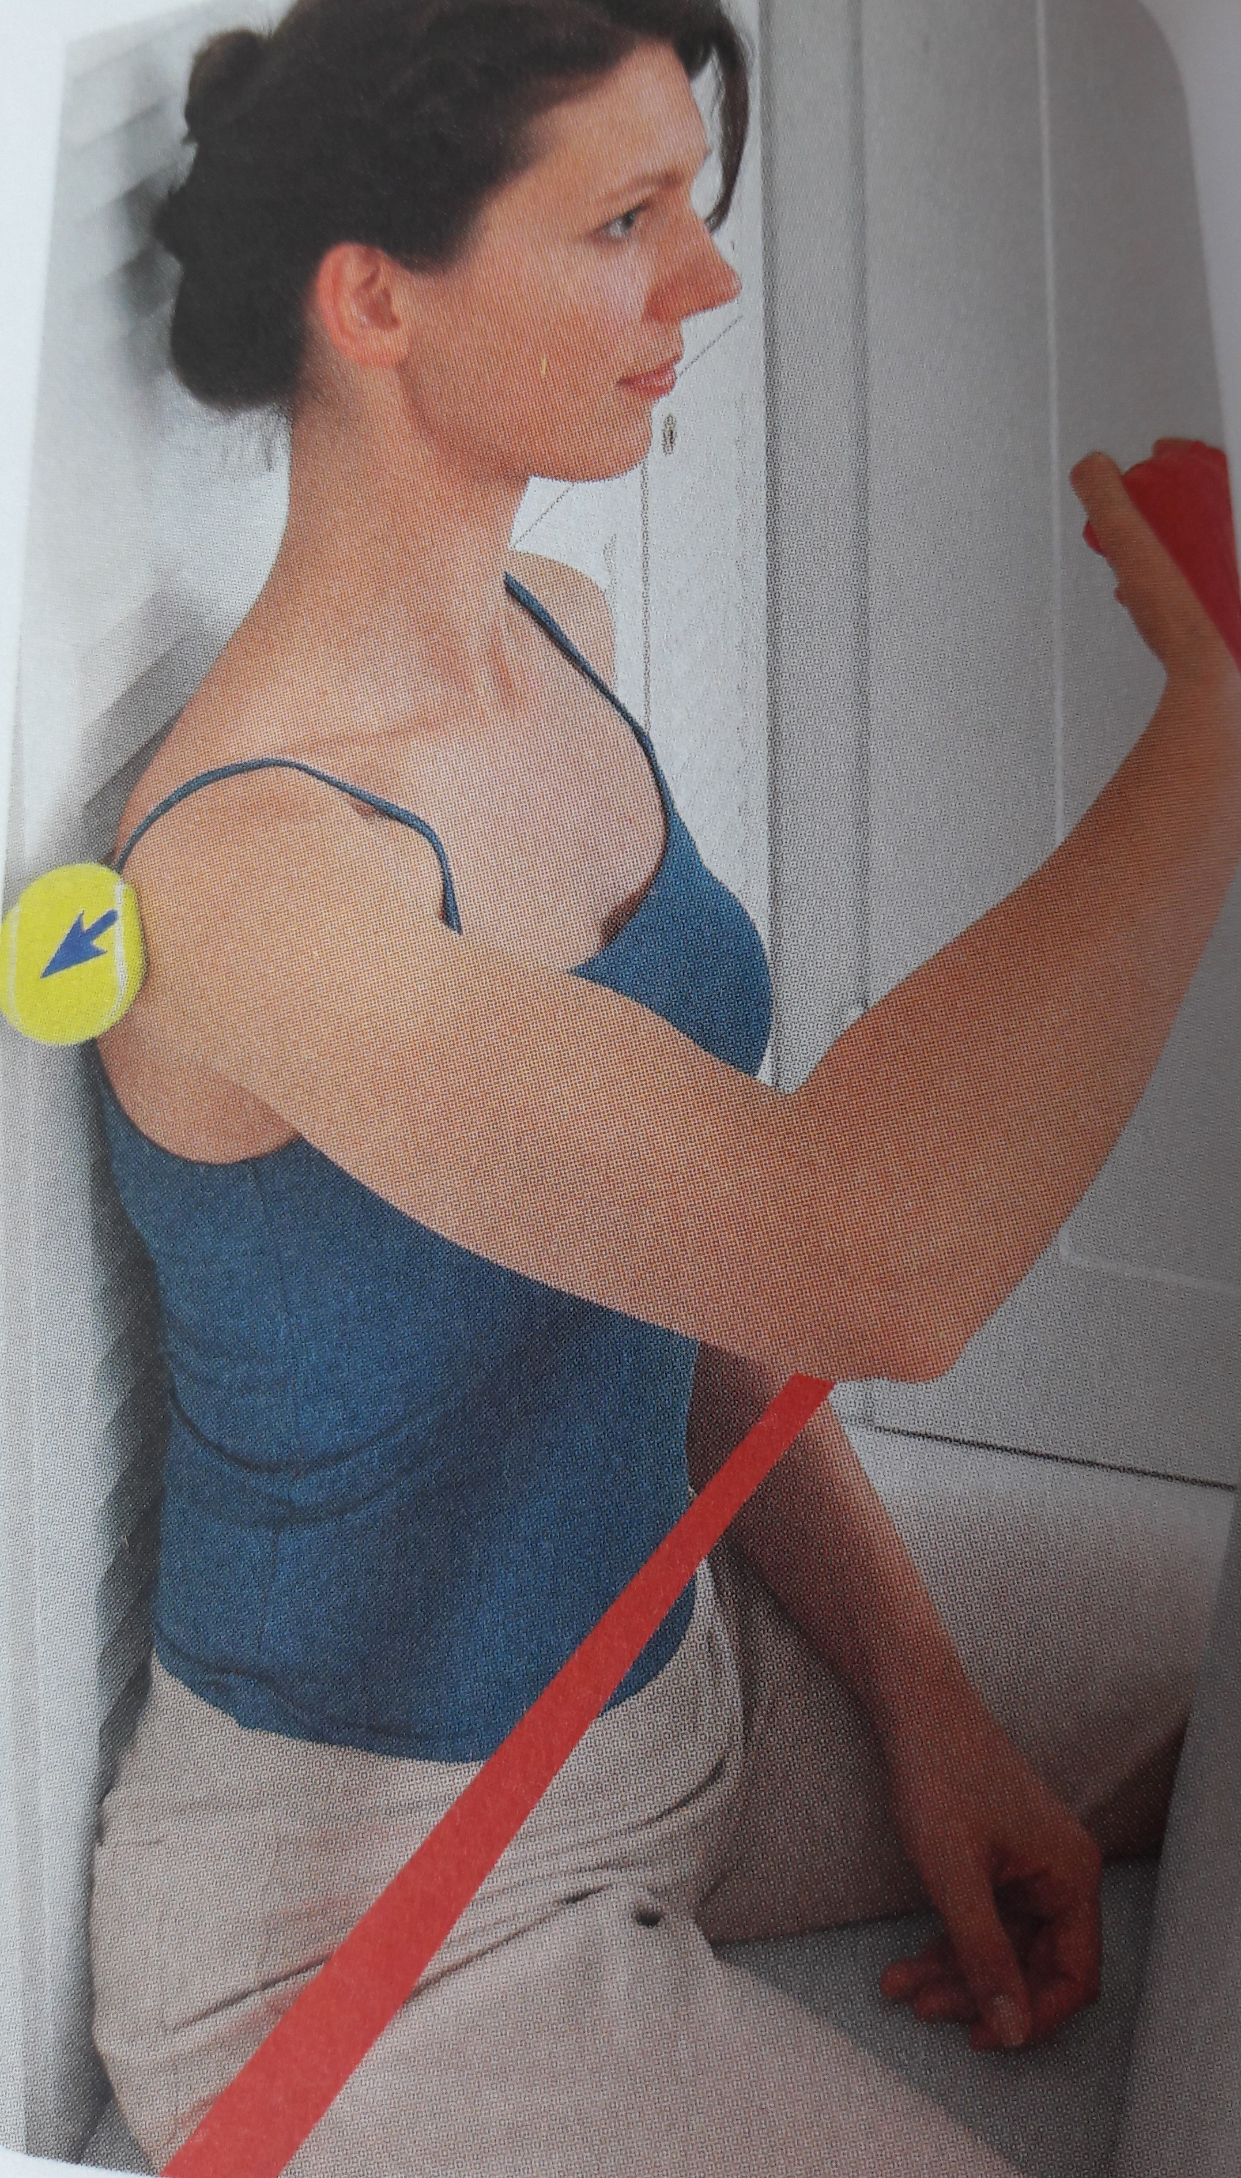
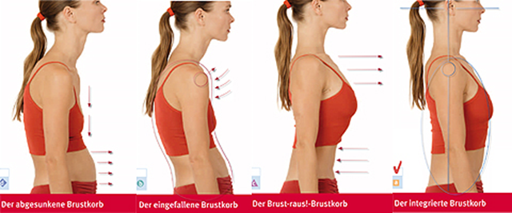
TERAPIE ROTÁTOROVÉ MANŽETY DLE PRINCIPU SPIRALDYNAMIC
Cvičení pro vnitřní rotaci v úrovni hlavice humeru pro stabilitu rotátorové manžety (RM) a hlavice humeru.
Chceme protáhnout prostor zadní RM, tedy aby zadní část pouzdra vyjela nahoru.
Vedeme humerus do VR (co nejvíce těsně v oblasti kloubu, v oblasti podpažní jamky).

Slide 22
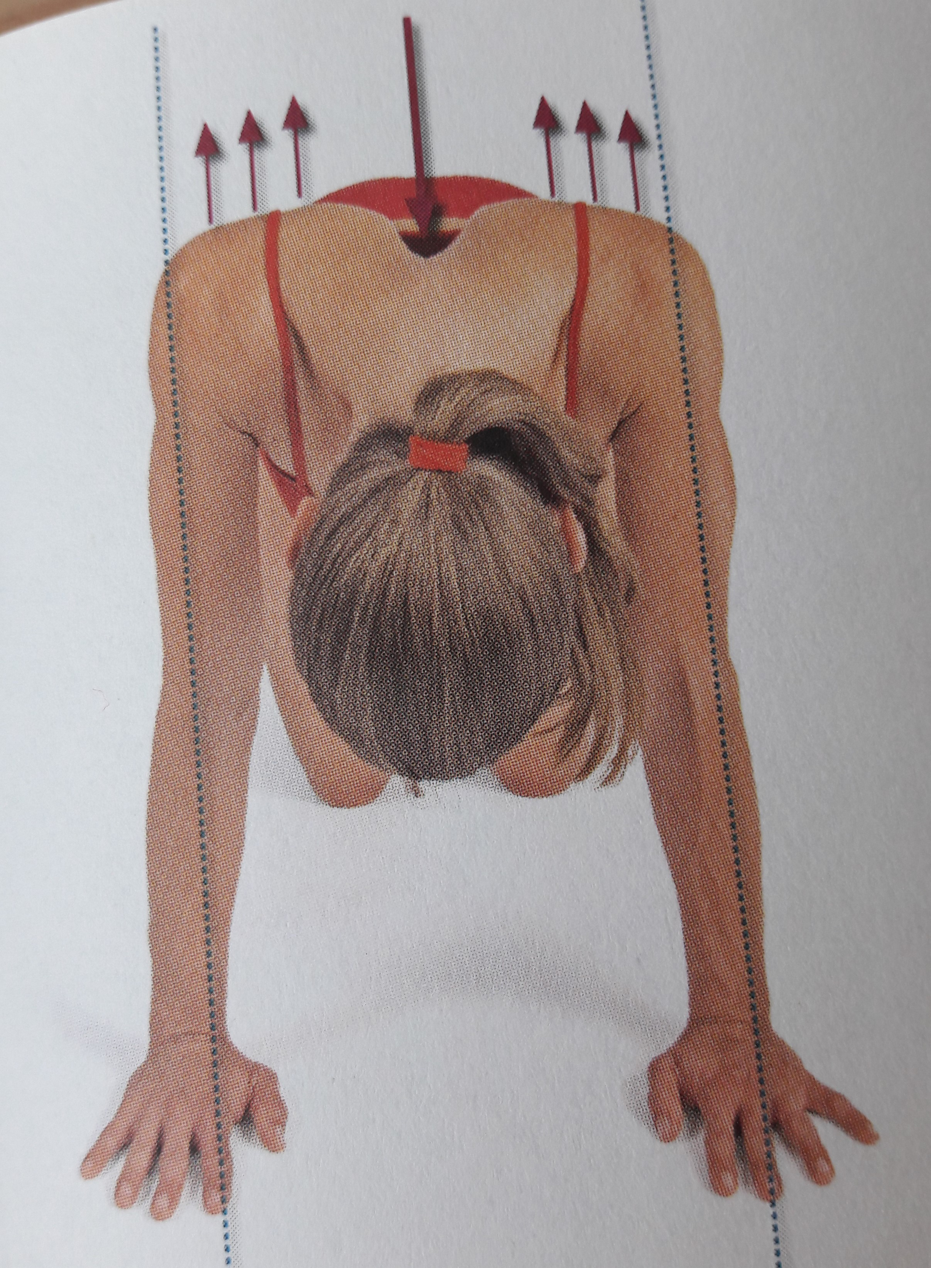
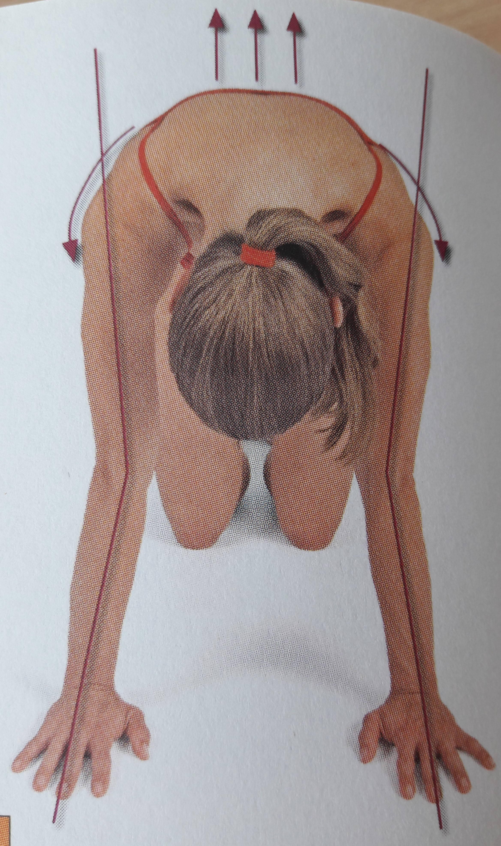
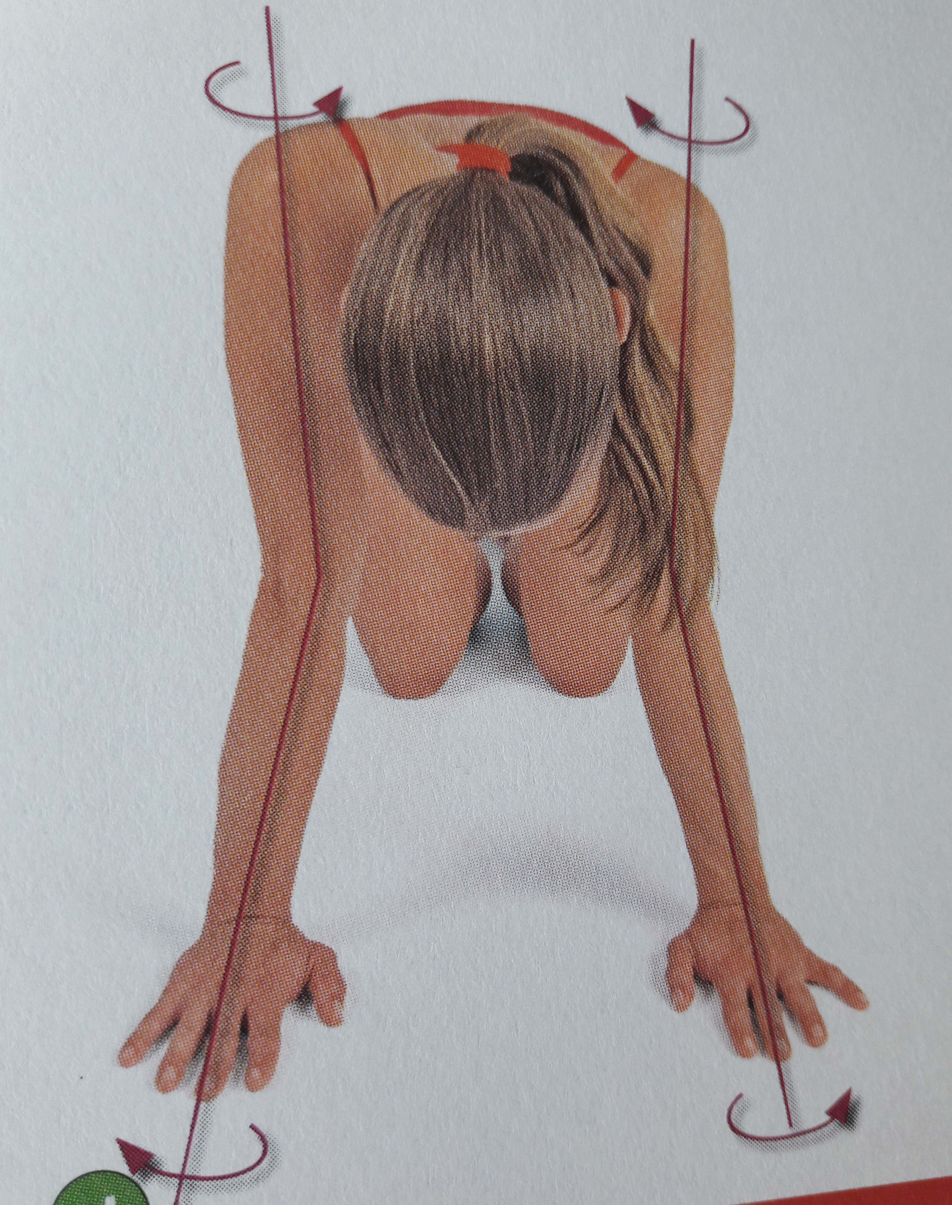
OPORA PAŽÍ
CHYBNÉ STEREOTYPY

Slide 23
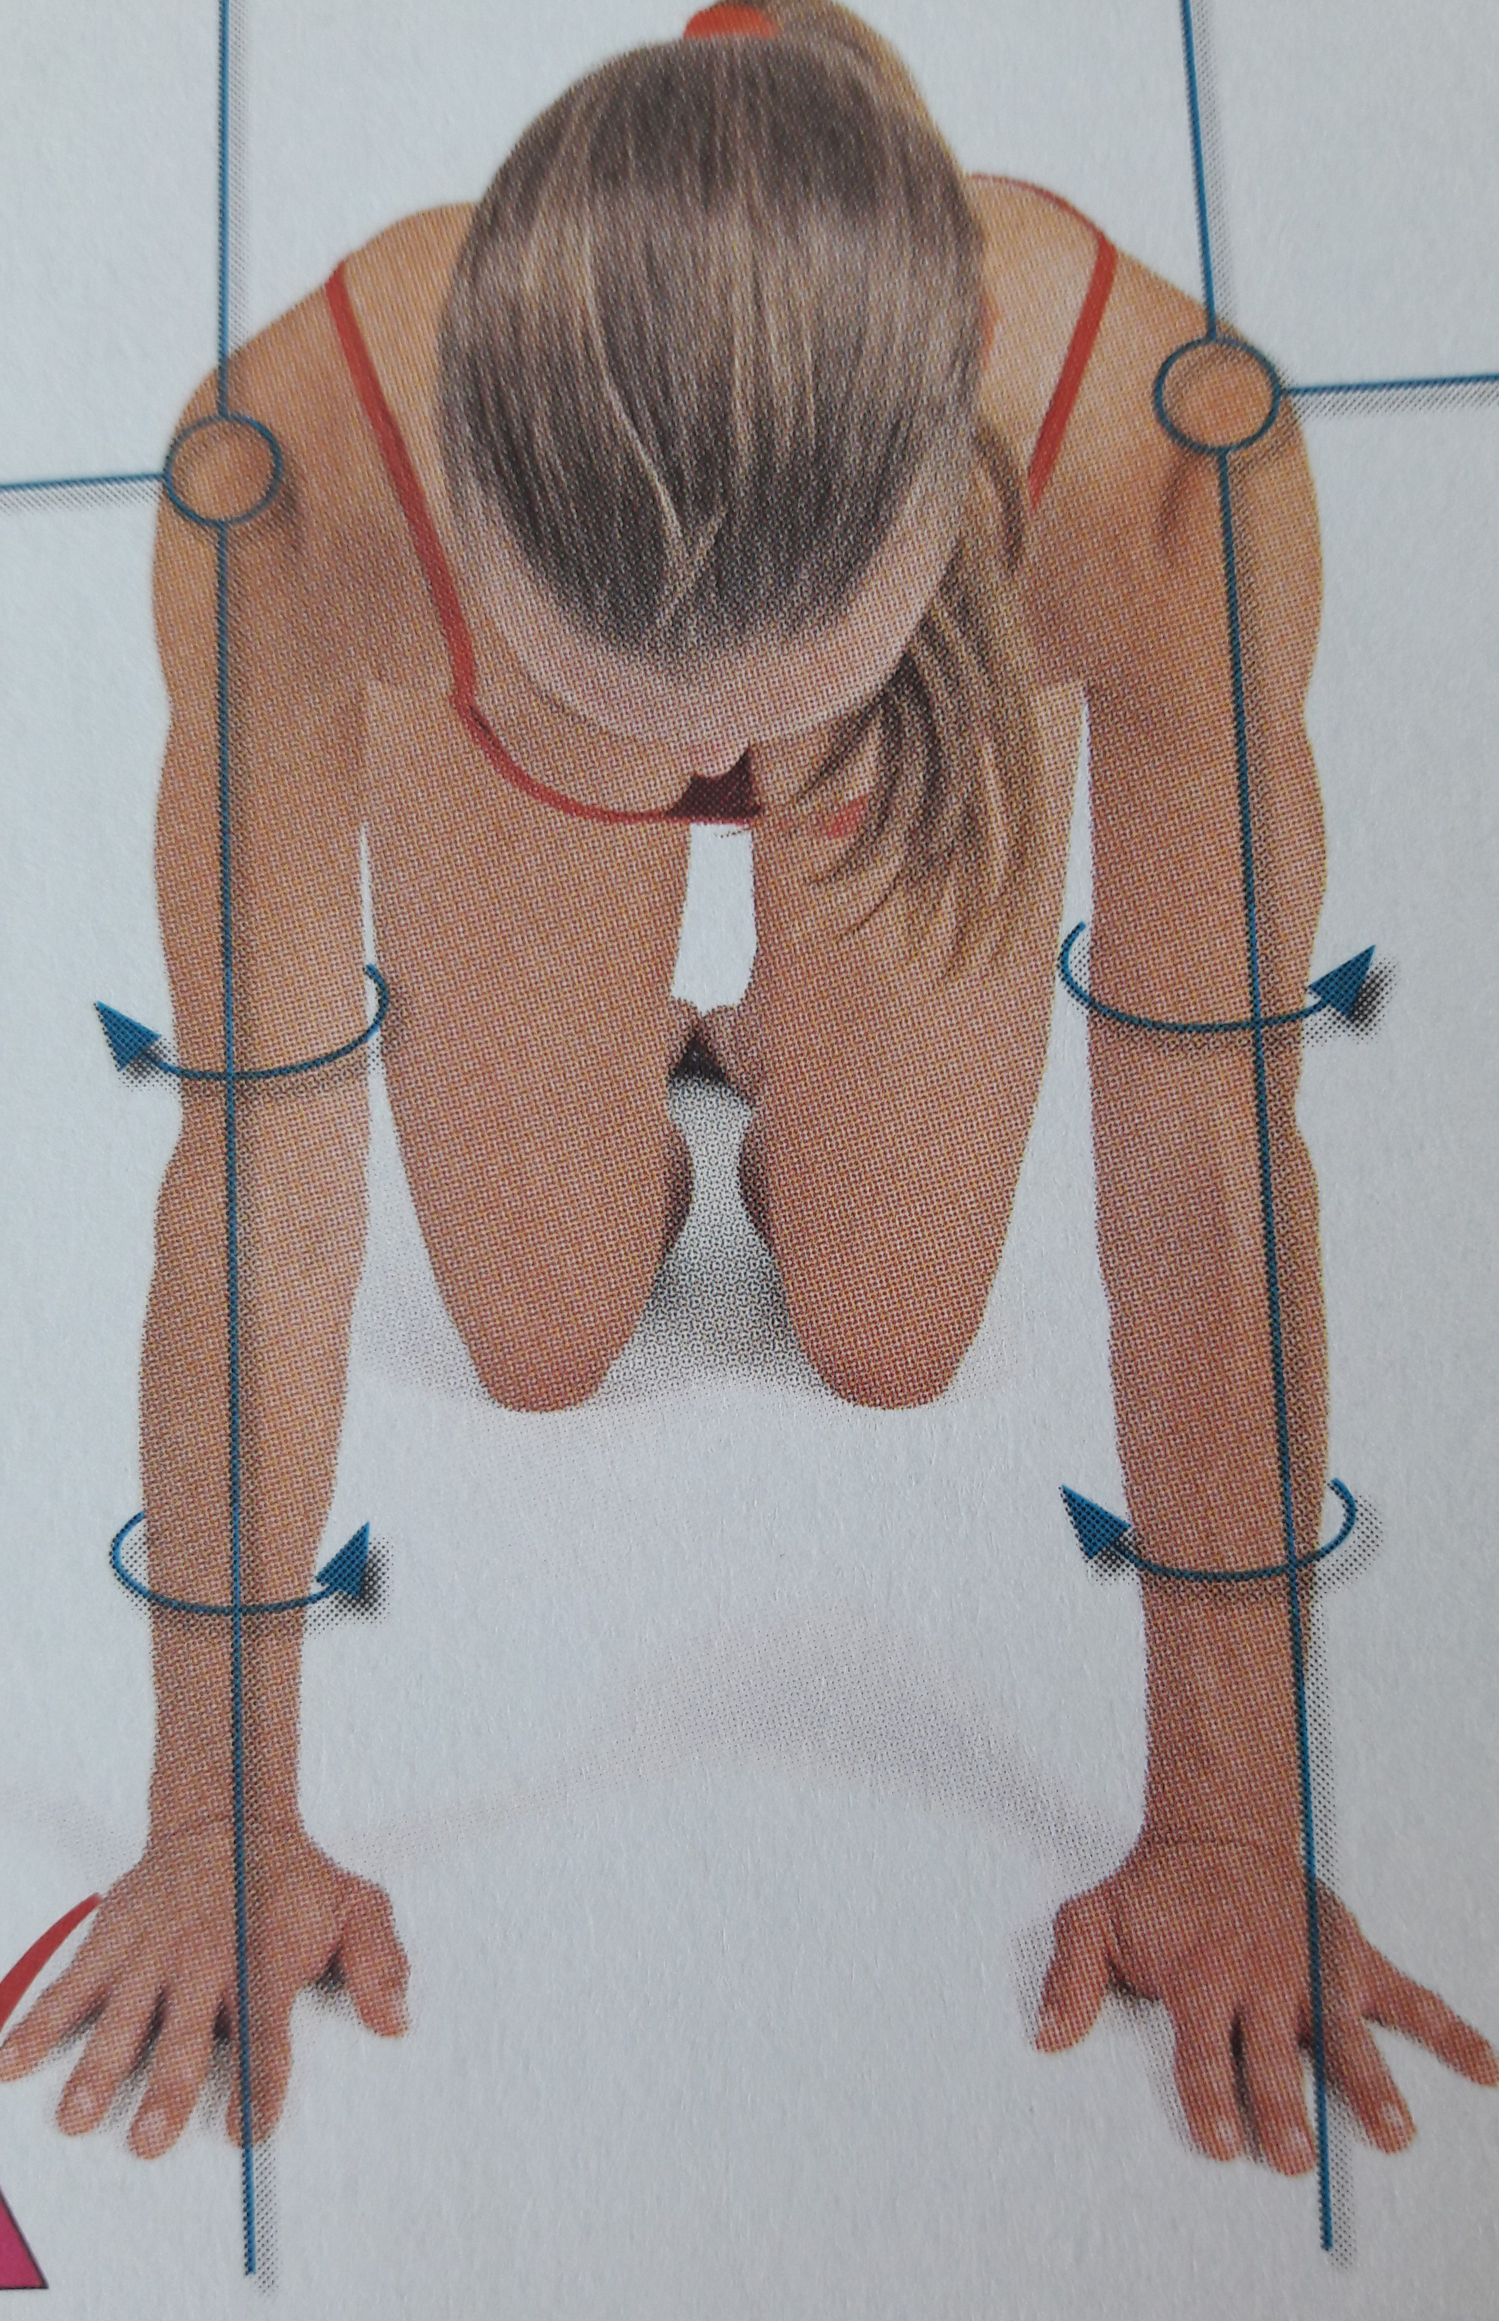
OPORA PAŽÍ
RAK jsou doširoka rozevřená.
Osy paží jsou rovné, neprolamují se.
Paže se otáčí směrem ven, předloktí dovnitř, prostředník směřuje dopředu.
Ohyb lokte směřuje přímo dopředu, ulna a radius jsou překříženy.
Zajištěná opora:
Protichůdné zašroubování nadloktí a předloktí zajišťuje a stabilizuje zřetězené klouby.
Rovné osy a překřížené kosti znamenají maximální zátěžovou stabilitu, například při cvičení.
Natažené a zároveň zajištěné paže mohou stabilně podepírat a nepruží.
Zajištění kloubů má smysl pouze v případě zatížené paže při natažení bez potřeby pružení.

Slide 24
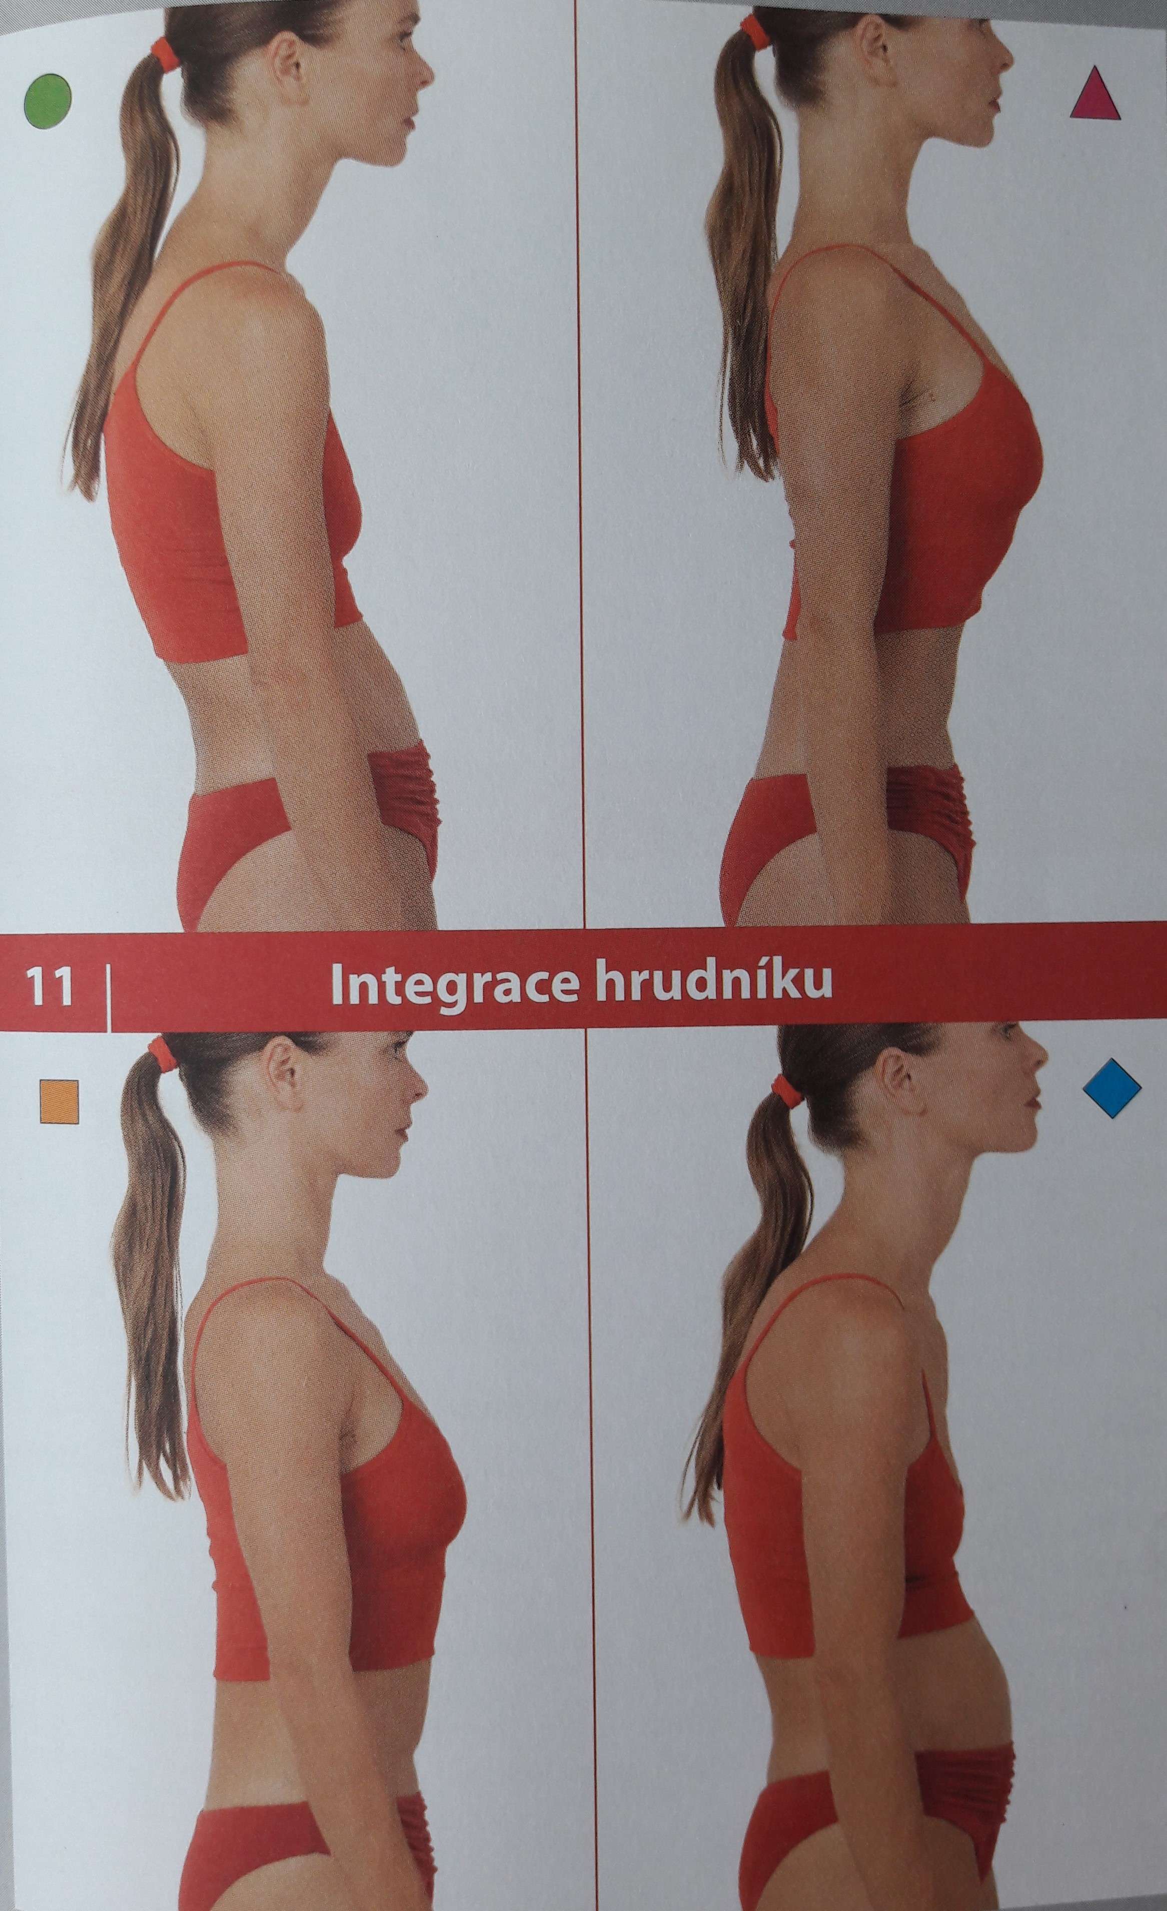
DRŽENÍ HRUDNÍKU STEREOTYP

Slide 25
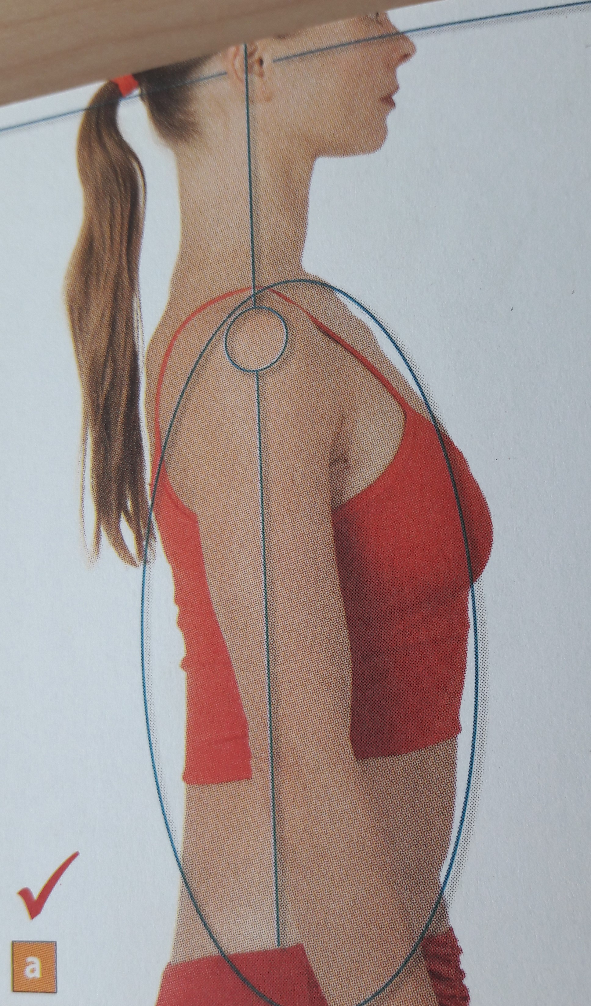
INTEGROVANÝ HRUDNÍK
Hlava se drží vzpřímeně, šíje je volná.
Svislice probíhá od ucha přes RAK a středem hrudního koše.
RAK jsou po stranách, perfektně vycentrovaná, claviculy stojí horizontálně.
Hrudník je optimálně začleněn mezi hlavu, pánev a RAK.
Význam:
Optimální předpoklad pro uvolněné delší stání či sezení.
Optimální předpoklad pro pohyblivý hrudní koš.
Plíce a dýchání se mohou plně rozvíjet.
Zde se spojují dobré zdraví, estetika, hospodárné držení těla i pocit sebedůvěry.

Slide 26
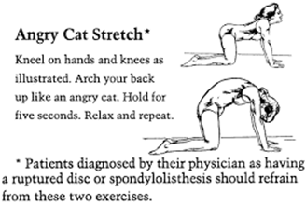
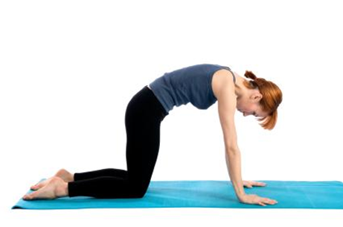
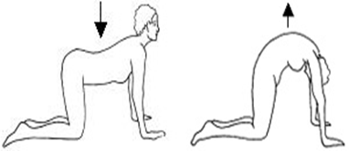
CVIČENÍ NA ČTYŘECH "KOČKA"

Slide 27
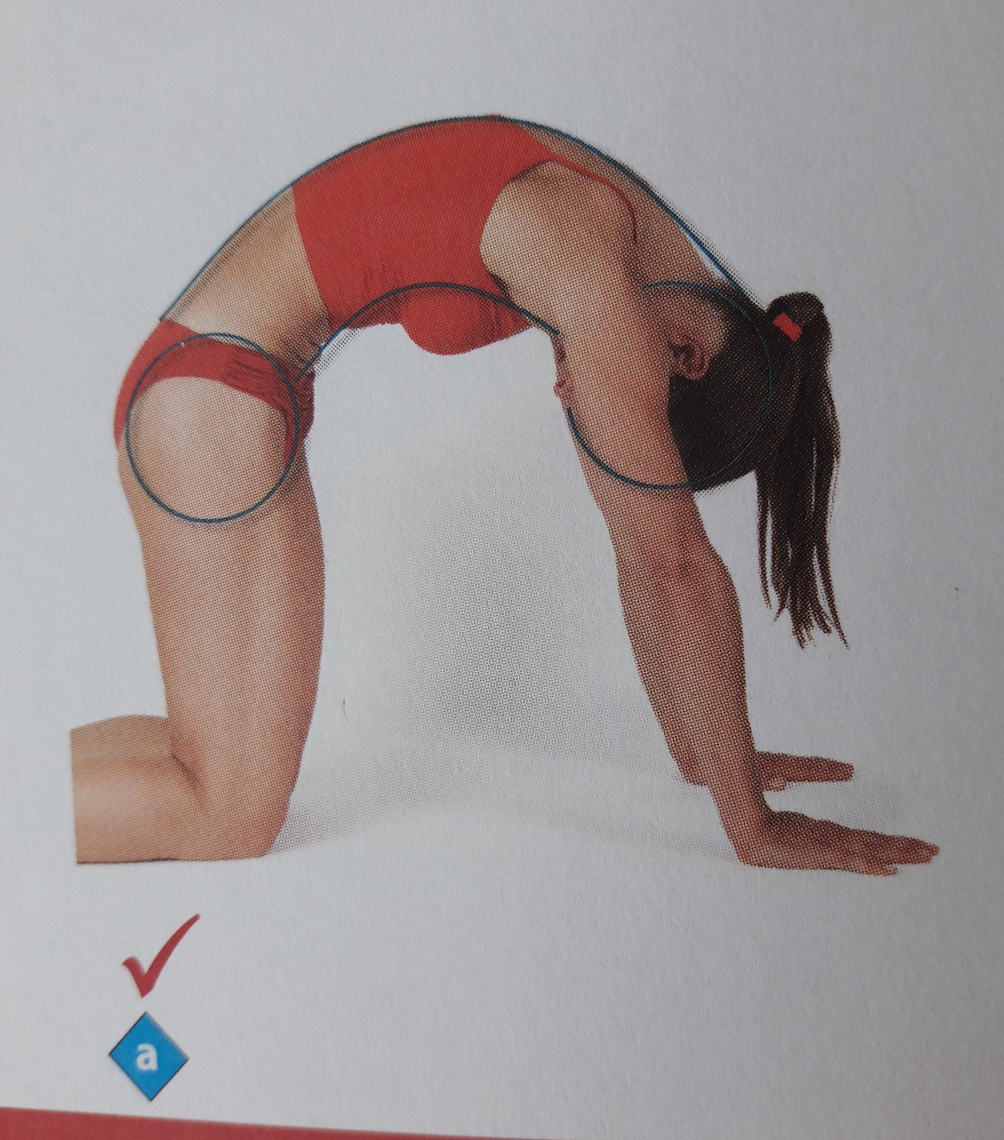
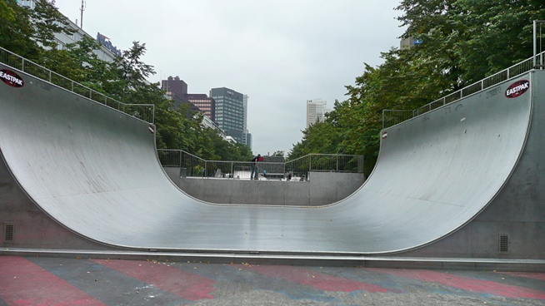
CVIČENÍ NA ČTYŘECH "KOČKA" DLE PRINCIPU SD
Impulz jde z hlavy a z pánve → oba póly se k sobě stáčejí v transverzální rovině.
Pro napřímení páteře bychom měli začít pohyb z hrudníku (Th9-10) → jdeme do "U" rampy (respektive kam nás naše páteř pustí).

Slide 28
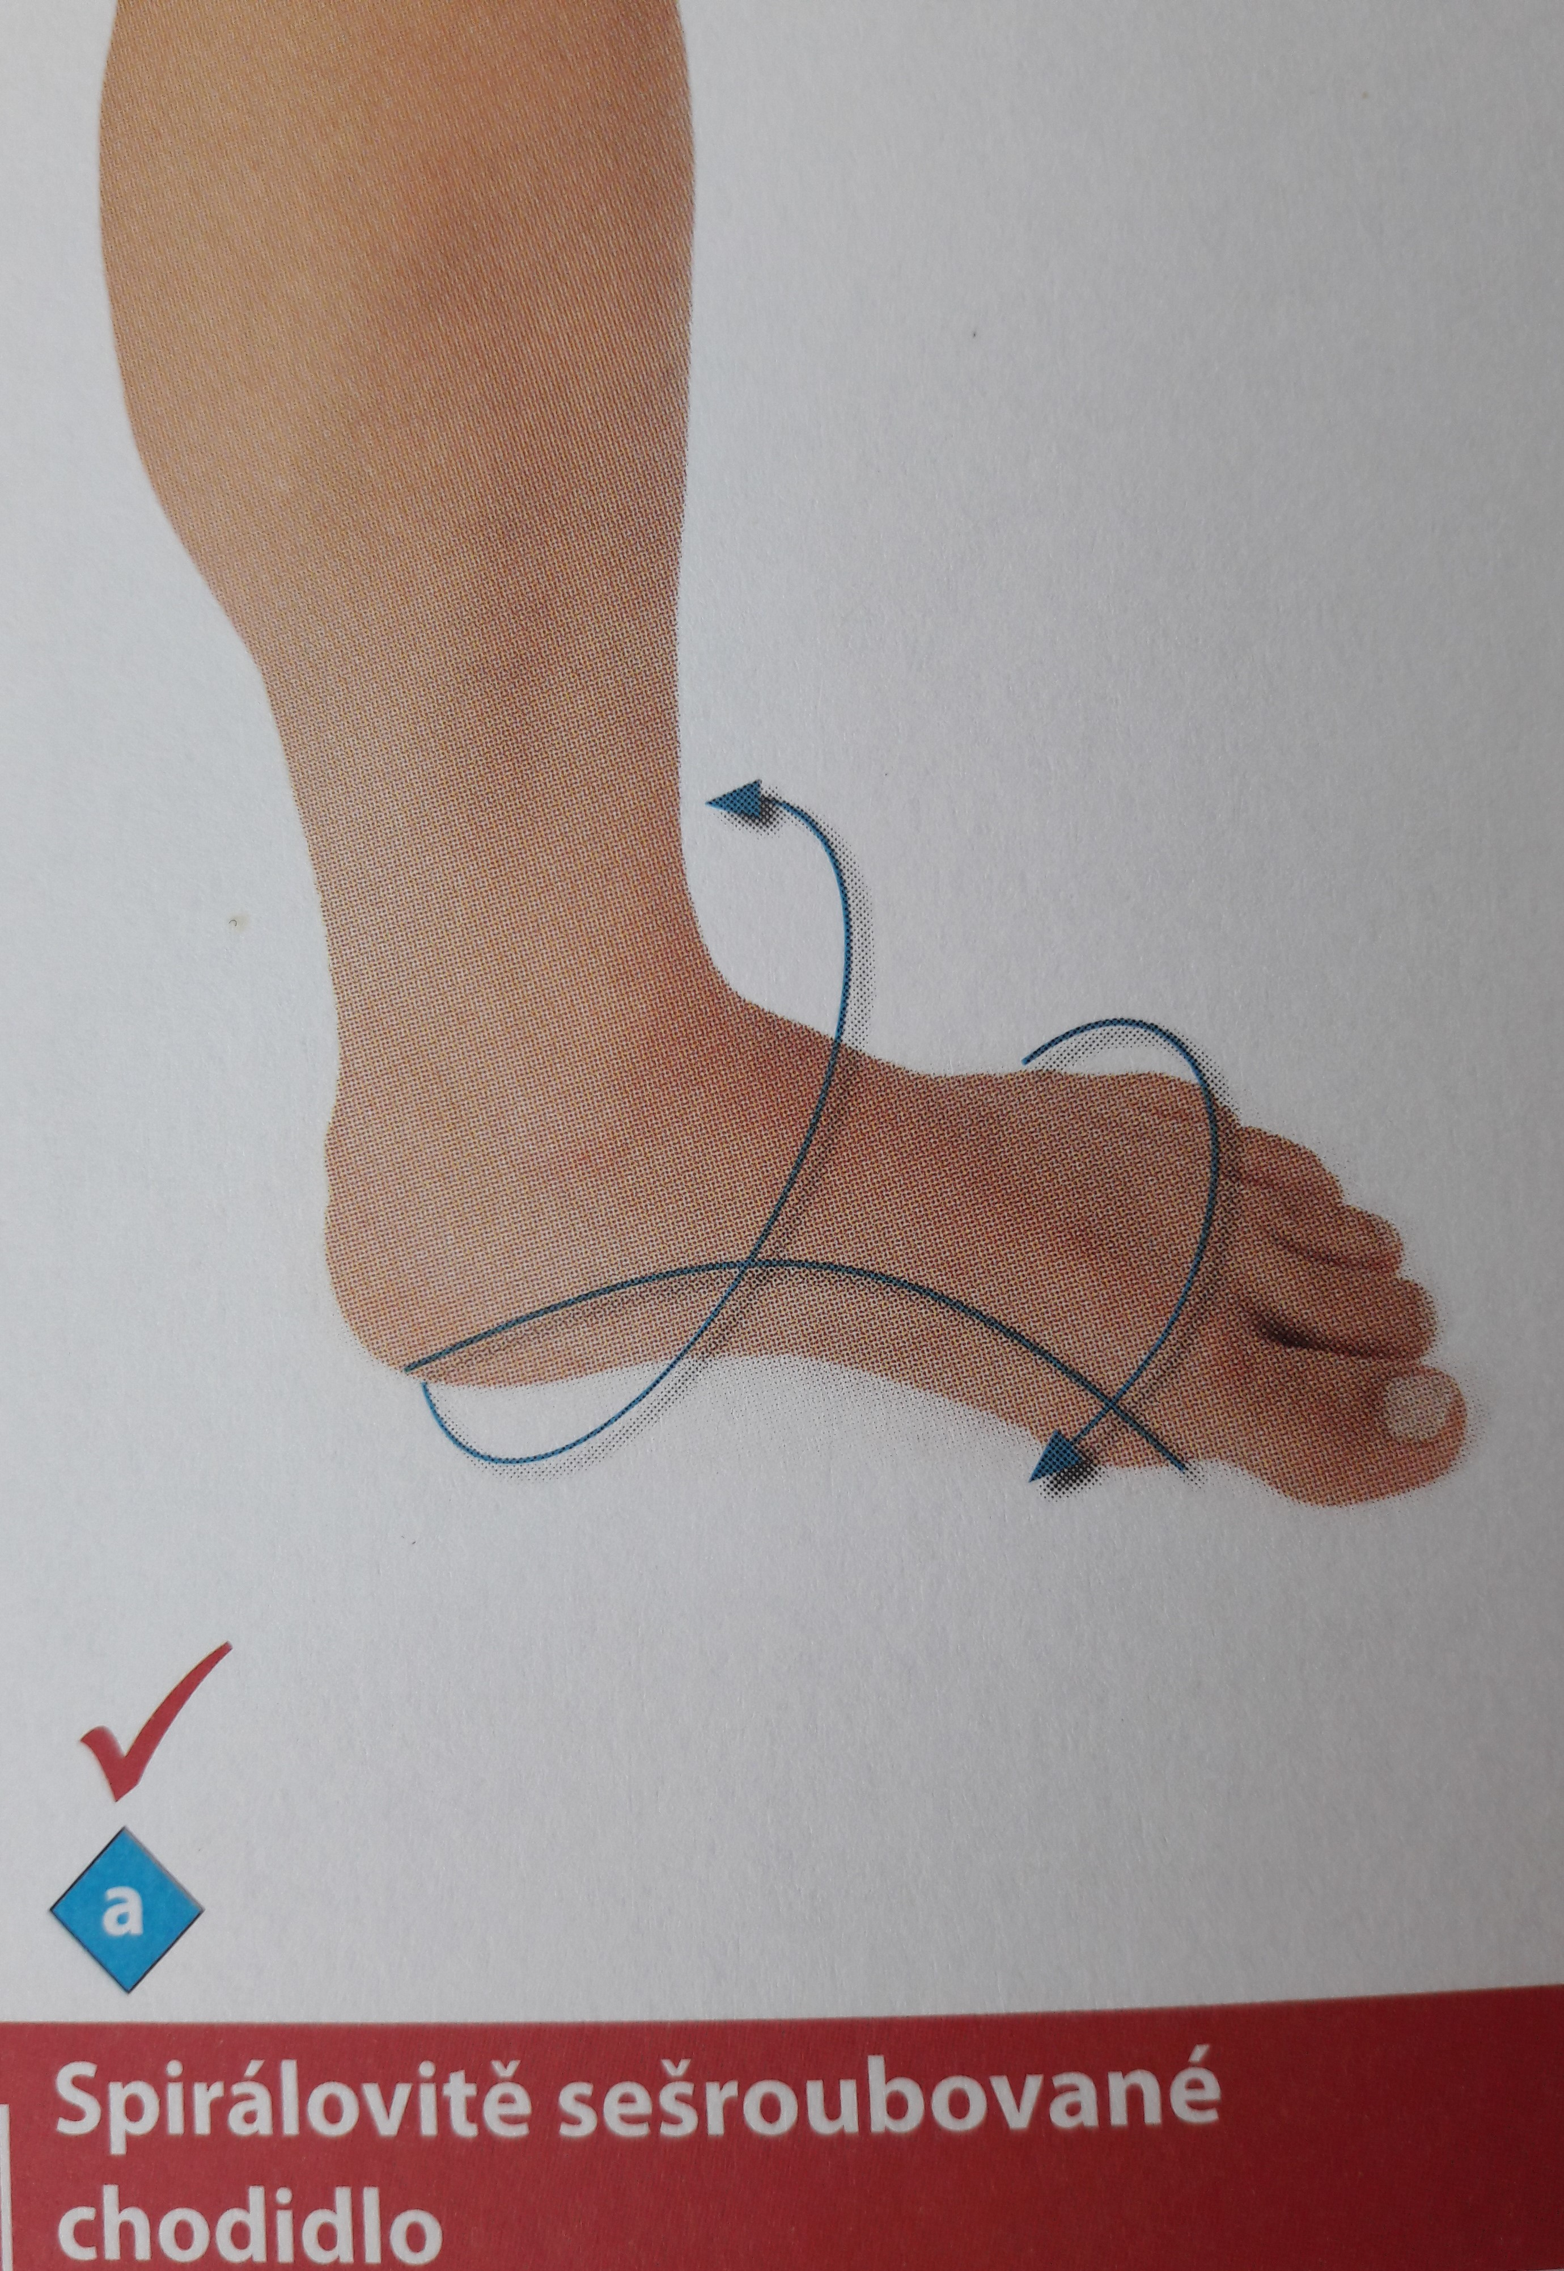
KLENBA CHODIDLA DLE SD = Spirálovitě sešroubované chodidlo
Správné a rovné zatížení pat, dobrý kontakt základního kloubu palce se zemí.
Směry otáčení jsou v pořádku: pata rotuje směrem ven, přednoží dovnitř.
Spirálovitě sešroubovaná, trojrozměrná nožní klenba, podélná klenba je dobře viditelná.
Šlacha m. triceps surae, který stabilizuje klenbu, je málo viditelná.
Význam:
Správné sešroubování klenby chodidla umožňuje stabilitu při zátěži po celý život, jistotu vestoje, lehkou chůzi a pružnost.
Správné zatěžování chodidla chrání koleno před poraněním a chronickým zatížením.

Slide 29
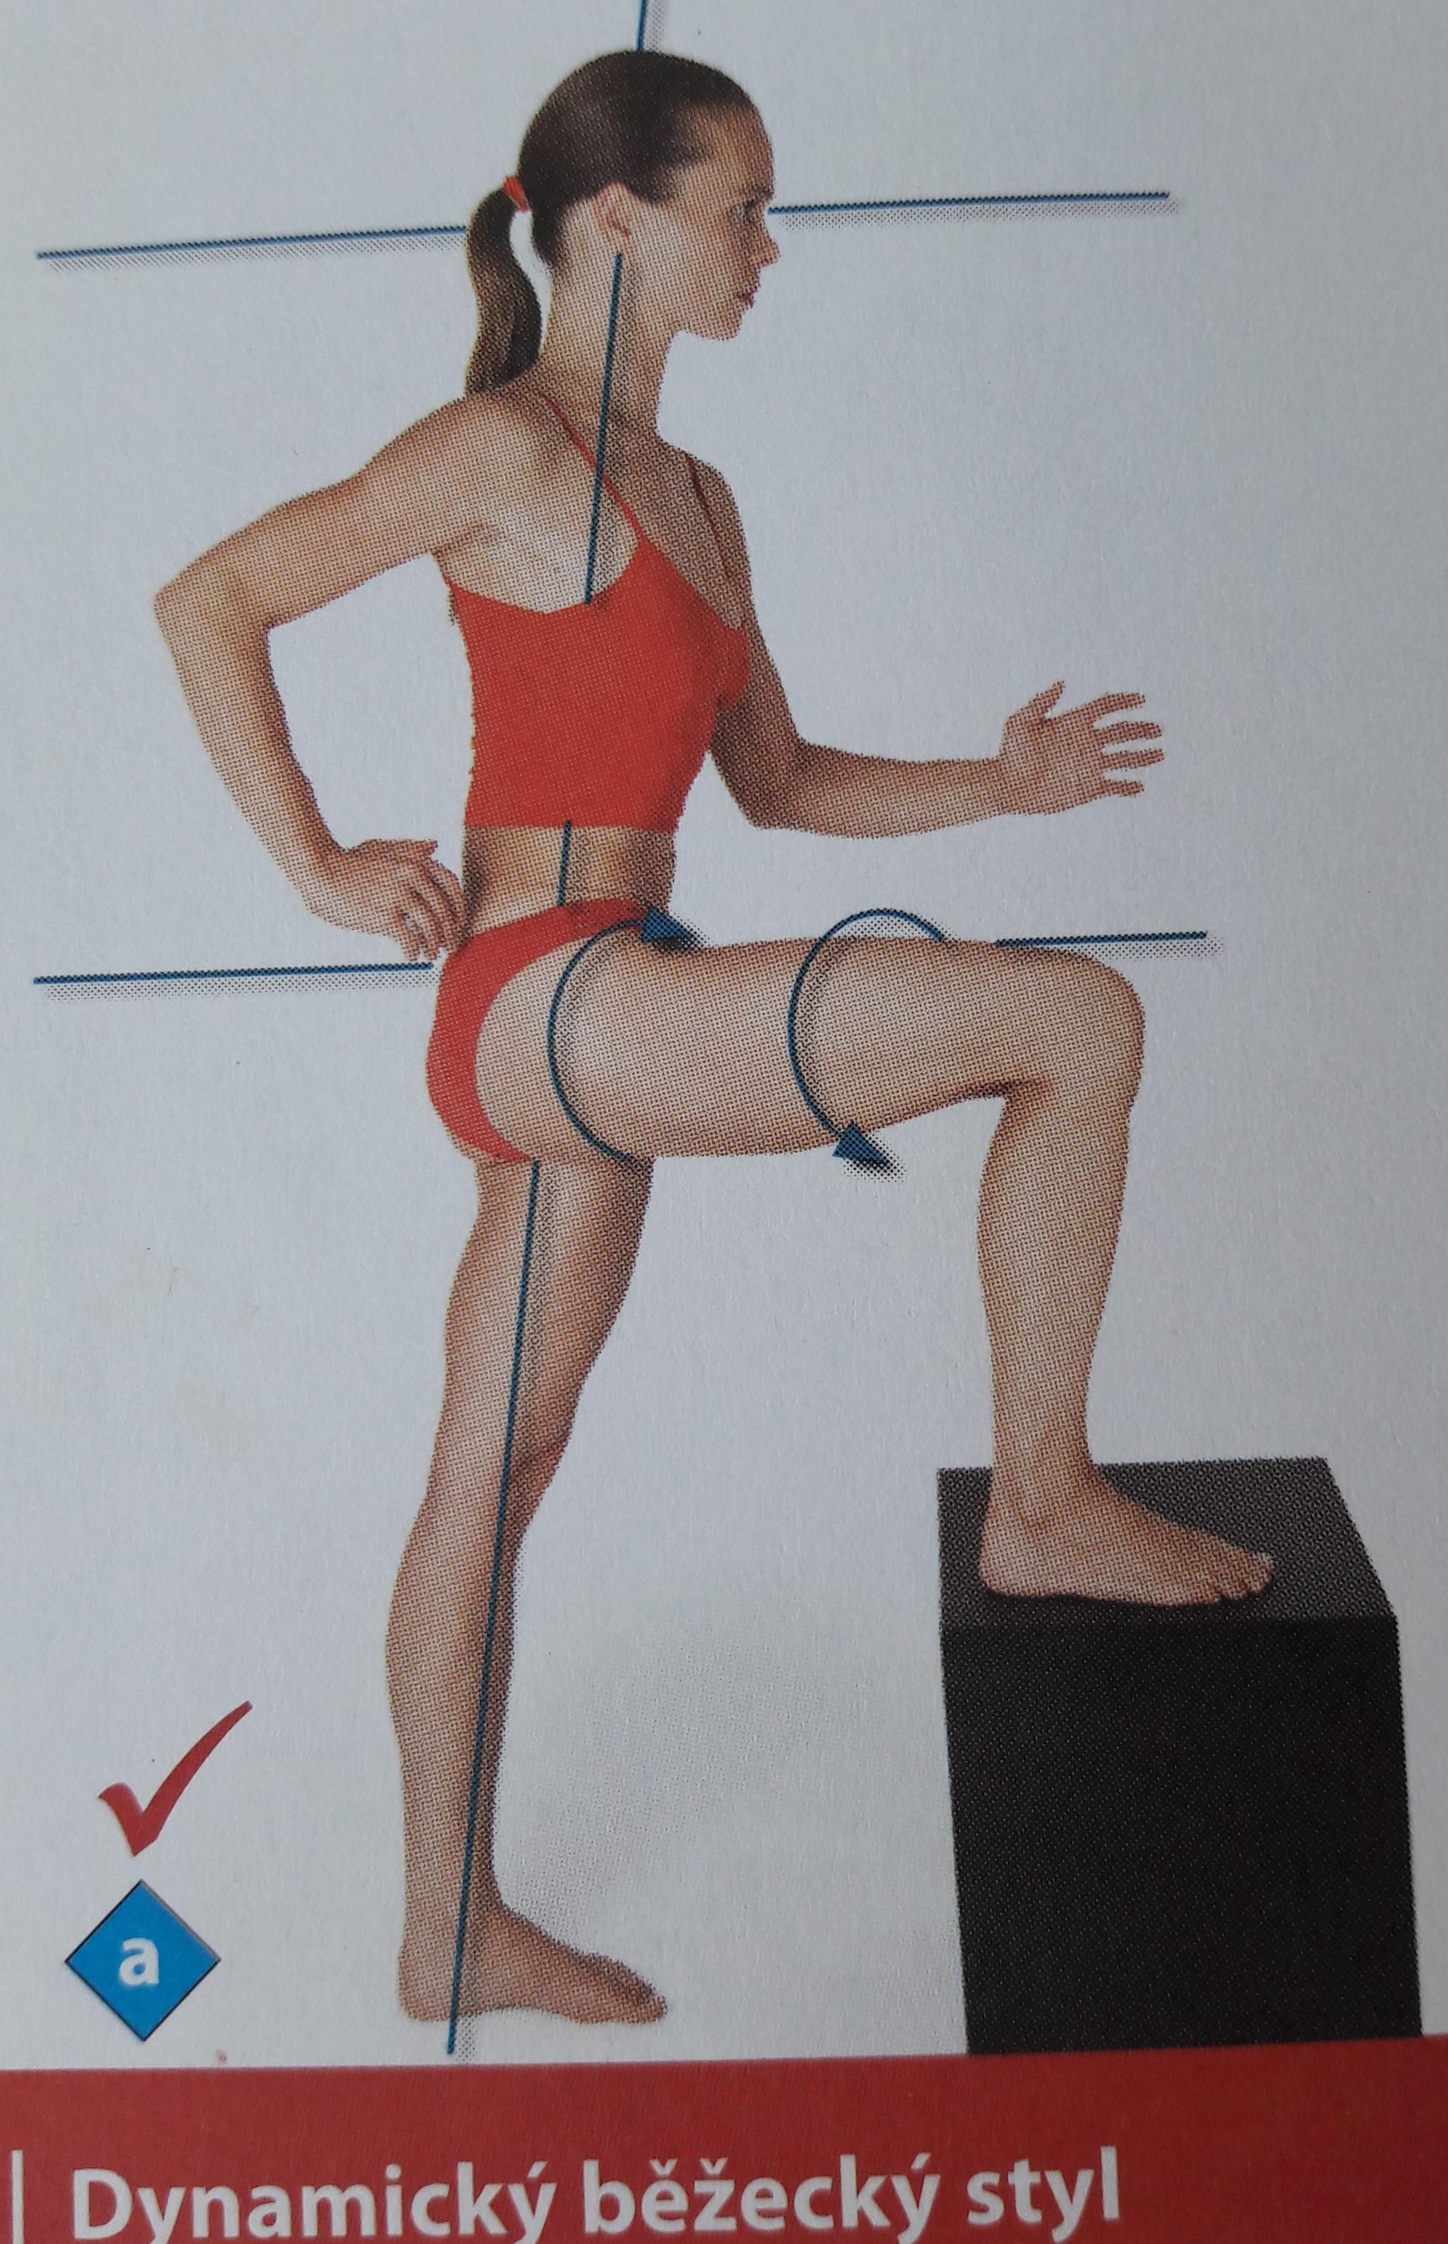
DYNAMICKÝ BĚŽECKÝ STYL
Osa síly prochází vycentrovaně středem těla, od chodidel až po lebku.
Pánev a hlava jsou napřímeny, páteř je v celé své délce natažená.
Pravá polovina pánve se zvedá, levá polovina pánve odpovídajícím způsobem klesá.
Pánev se celkově otáčí doleva, horní část těla mírně proti.
Význam:
Optimální přenos síly v okamžiku odrazu.
Síly zátěže se optimálně rozloží na stojnou nohu na levé straně.
Pravá kročná strana je optimálně odlehčená.
Optimální je ekonomičnost držení těla i svalová rovnováha.

Slide 30
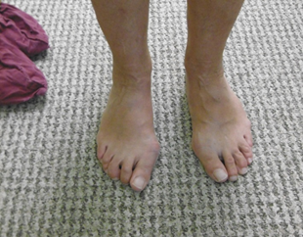
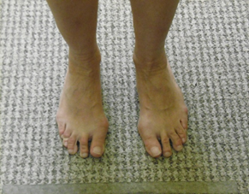
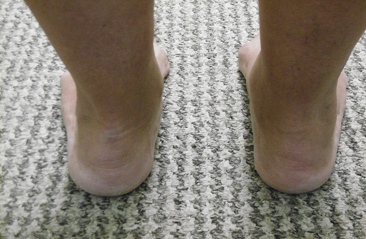
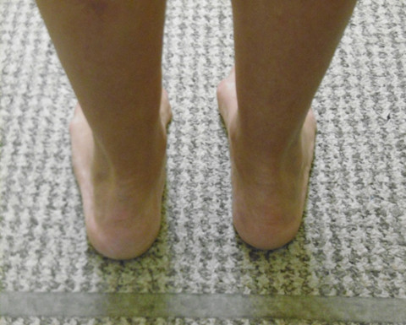
KAZUISTIKA PACIENTKY
VSTUPNÍ VYŠETŘENÍ
VÝSTUPNÍ VYŠETŘENÍ
M
P

Slide 31
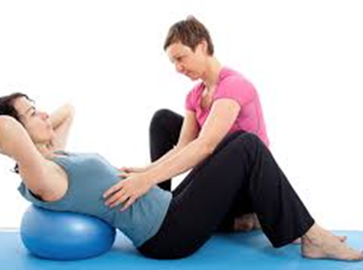
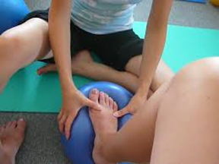
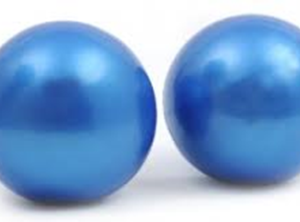
POMŮCKY PRO SPIRÁLNÍ DYNAMIKU

Slide 32
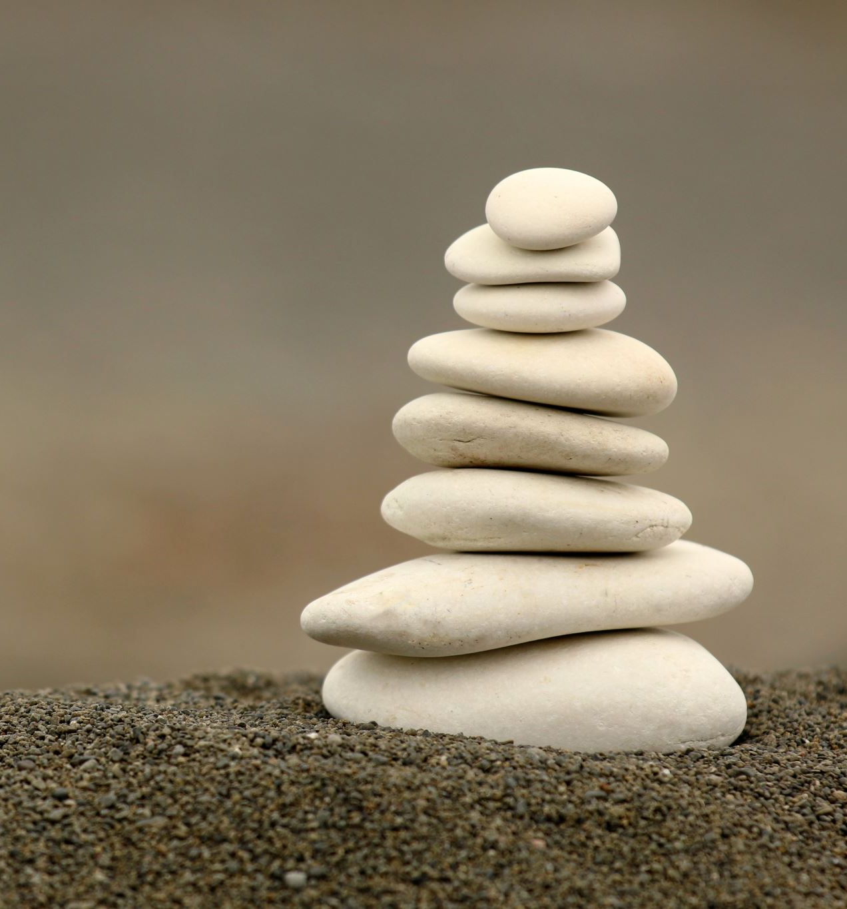
LITERATURA
Kazmarová, Lenka and Spiral Dynamic Academy: Základy konceptu Spirální dynamiky, skripta, Praha, 2015.
Larsen, Ch., Miescher, B. Spiraldynamik - Bez bolesti v pohybu. Poznání, 2018.
Larsen, Ch., Larsen, C., Hartelt, O. Držení těla. Poznání, 2010.

Slide 33
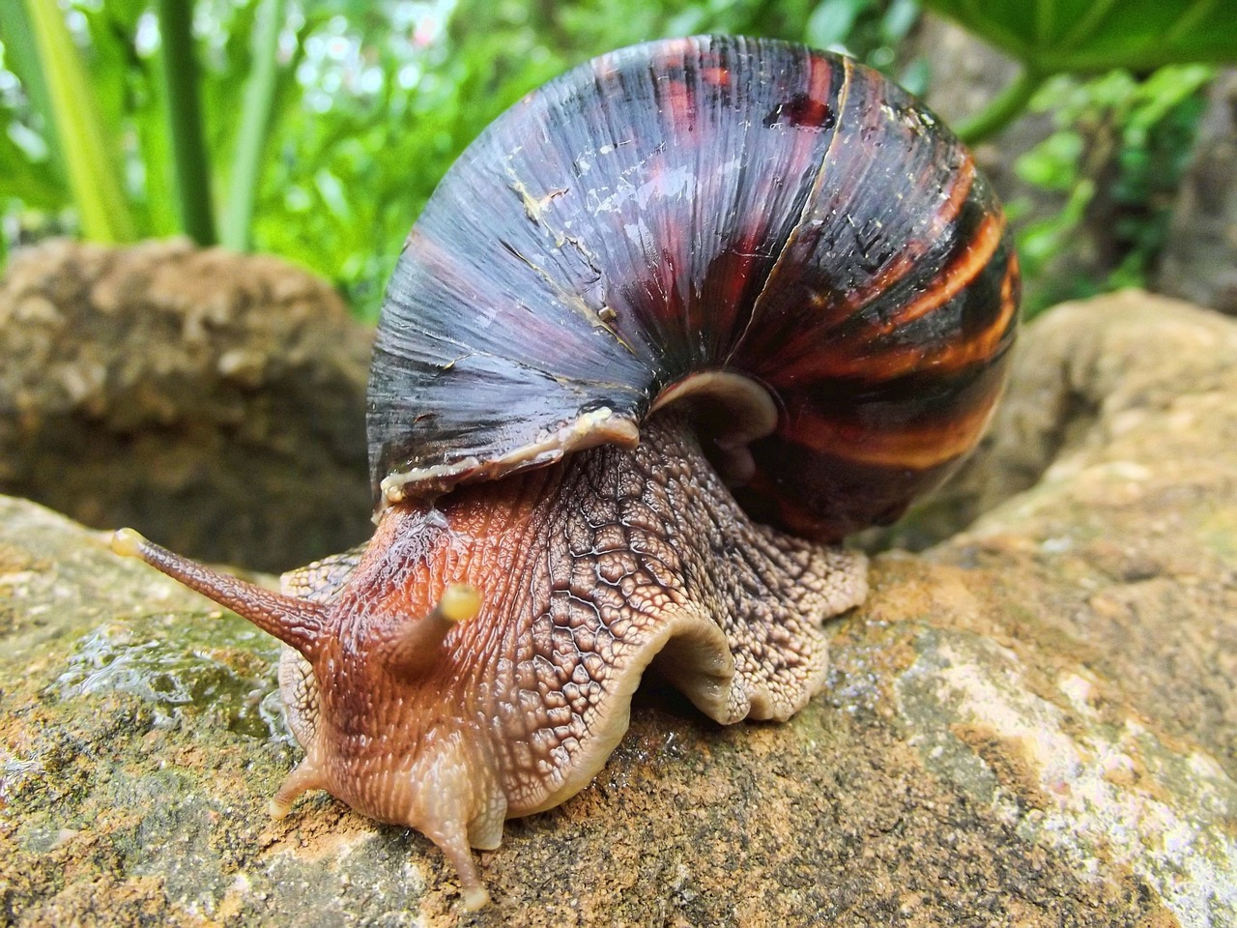
DĚKUJI ZA POZORNOST!

